Slide 1
ESCUELA NORMAL DE EDUCACION PREESCOLAR CICLO ESCOLAR: 2021 – 2022 PENSAMIENTO CUANTITATIVO Semestre: 1° Sección: D UNIDAD DE APRENDIZAJE III DE LOS NÚMEROS EN CONTEXTO A SU FUNDAMENTACIÓN CONCEPTUAL
Integrantes:
RANIA ROMINA REALPOZO HARO
DANIELA MARTINEZ CARRILLO
ESTRELLA JANETH SANCHEZ MONCADA
MONSERRATH RIOS VALDEZ
YUMIKO RAMIREZ MEDINA
LAYLA PATRICIA RANGEL RODRIGUEZ
LESLY ITZEL SALASAR LOPEZ

Slide 2
Suma
Resta
El número y su relacion con las operaciones aritméticas
Multiplicación
División

Slide 3
CASTRO Y RICO
VERGNAUD GERARD
A principios de los 80, los principios aritméticos se dividen en dos grupos: problemas de estructura aditiva, Heller y Greeno (1979) y problemas de estructura multiplicativa.
Fusón (1922) recoge 22 problemas aditivos diferentes. Es importante tener en cuenta las cuatro estructuras semánticas alternativas: combinación, cambio, comparación e igualación.
Los números naturales equivalen a medidas de objetos aislables; los números relativos representan a las transformaciones que se pueden llevar a cabo sobre la medida de un conjunto de objetos aislables.
Los numero enteros son medidas de conjunto de objetos aislables. Los decimales son magnitudes continuas.
Suma: dar, ganar, aumentar.
Resta: quitar, perder, disminuir, bajar.
CLAUDIA BROITMAN
El campo de problemas y la construcción de las estrategias de calculo están interrelacionados y están implicados en la construcción en el sentido de la suma y resta.
La enseñanza del algoritmo convencional se considera como punto de partida y como prioridad para el aprendizaje del calculo.
ISODA Y OLFOS
Nuevo marco para la enseñanza de la multiplicación.
Desarrollo del vocabulario:
Contexto
Contextualización
Destrezas básicas
Aritmética concreta
Memorización
Modelo de contextos

Slide 4
Autores y sus diferentes conceptos.
Castro y rico
Es importante tener en cuenta las cuatro estructuras semánticas alternativas: combinación, cambio, comparación e igualación.
VERGNAUD GERARD
Adición (3 funciones): agrupación, medida y escritura.
La regla de la sustracción consiste en añadir lo que se lleva a la cifra de las decenas del numero que vamos a sustraer. Lo mas sencillo es hacer la operación como la adición, pero a la inversa.
ISODA Y OLFOS: multiplicación
1. Comprensión del producto como cantidad de elementos o medida resultante de grupos
2. Luego se estudia las tablas de multiplicar
3. Finalmente, el alumno comprueba la asociatividad en la tabla.
CLAUDIA BROITMAN
Los problemas pueden ser más fáciles o más difíciles
Los números en juego
Los tipos de magnitudes
El orden de presentación de las informaciones
Las formas de representación

Slide 5
Castro y Rico | CLAUDIO BROITMAN | Vergnaud | ISODA Y OLFOS
Ejemplo de combinación: En el zoológico hay 5 jirafas, 8 leones, 12 changos y 6 cebras. ¿Cuántos animales hay en el zoológico en total? Ejemplo de cambio: Un árbol tiene 70 manzanas. Si se caen 15, ¿cuántas manzanas quedan en el árbol? Ejemplo de comparación: Ana llevó 6 refrescos al convivio del colegio y Rebeca llevó 2, ¿cuántos refrescos llevó Ana más que Rebeca? Ejemplo de igualación: Karla tiene 40 dulces y Regina tiene 20. ¿Cuántos dulces le tendría que dar Karla a Regina para que tengan la misma cantidad de números? | Aspectos que hacen variar los problemas para el punto de vista de los niños y los posibles procedimientos a utilizar su resolución. Los números pueden ser grandes o pequeños, La proximidad de los números involucrados es otro aspecto a considerar, Magnitudes discretas: aquellas en las que es posible con (figuras, animales, etc.) Magnitudes continuas: aquellas que es necesario medir el (tiempo, capacidad, peso, etc). | 6 categorías de las relaciones aditivas: -Una transformación opera sobre una medida para dar lugar a otra medida. -2 medidas se componen para dar lugar a una medida. -una relación entre ambas medidas. -2 transformaciones se componen para dar lugar a un estado relativo. 2 estados relativos y relacionales se componen para dar lugar a un estado relativo. Existen 2 categorías de relaciones multiplicativas: Las que comportan una multiplicación, o una división. | Cuatro aspectos de la enseñanza de la multiplicación con números naturales, estos son: - La multiplicación y la extensión del ámbito numérico. - La introducción al concepto de multiplicación. - El descubrimiento y memorización de las tablas. - El aprendizaje de la multiplicación multidígito.

Slide 6
CLAUDIO BROITMAN
La multiplicación ha figurado en los programas como contenido de segundo año y en general esto no ha cambiado mucho en los últimos tiempos. Es importante plantear situaciones a lo largo de la escolaridad para que los niños tengan oportunidades de ir construyendo y reorganizando sus conocimientos sobre las operaciones. La construcción del sentido de la multiplicación no se logra cuando se esta abordando el algoritmo. Los niños saben hacer las cuentas pero no saben identificar que tipo de operación se utiliza para cierto problema. A partir de la reforma matematica moderna se considero que los niños tenían que construir por si mismos diferentes representaciones simbólicas antes de conocer los símbolos convencionales.

Slide 7
La operaciones en el 1er ciclo. Broitman.
La enseñanza de la suma se realizaba mediante una secuencia de operaciones que iban de una menor a mayor complejidad.
Para hacer cálculos como 5+5 o 10+10, es conveniente usar procedimientos no algorítmicos y basarse en las propiedades del numero.
Los niños en situaciones de calculo oral obtienen resultados correctos a comparación de que los resuelvan por escrito se tienen mas dificultades y los resultados son lejanos a los posible
La enseñanza de la división en los primeros años
Los niños pueden “dividir” sin saber “dividir”.
Por ejemplo: 5 caramelos a cada uno de los 5 niños:
5+5+5+5+5= 25
“Ernesto tiene 20 chocolates y los quiere repartir en partes iguales a sus 5 amigos. ¿Cuántos chocolates les reparte a cada uno?

Slide 8
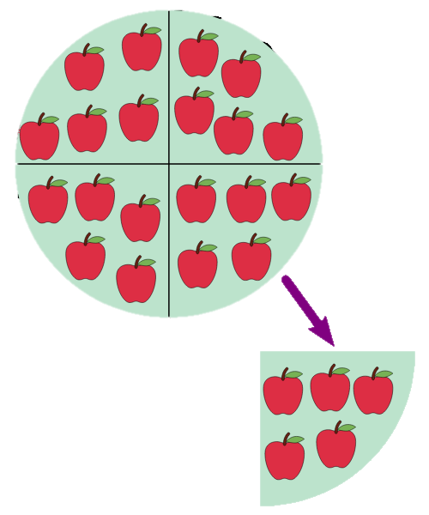
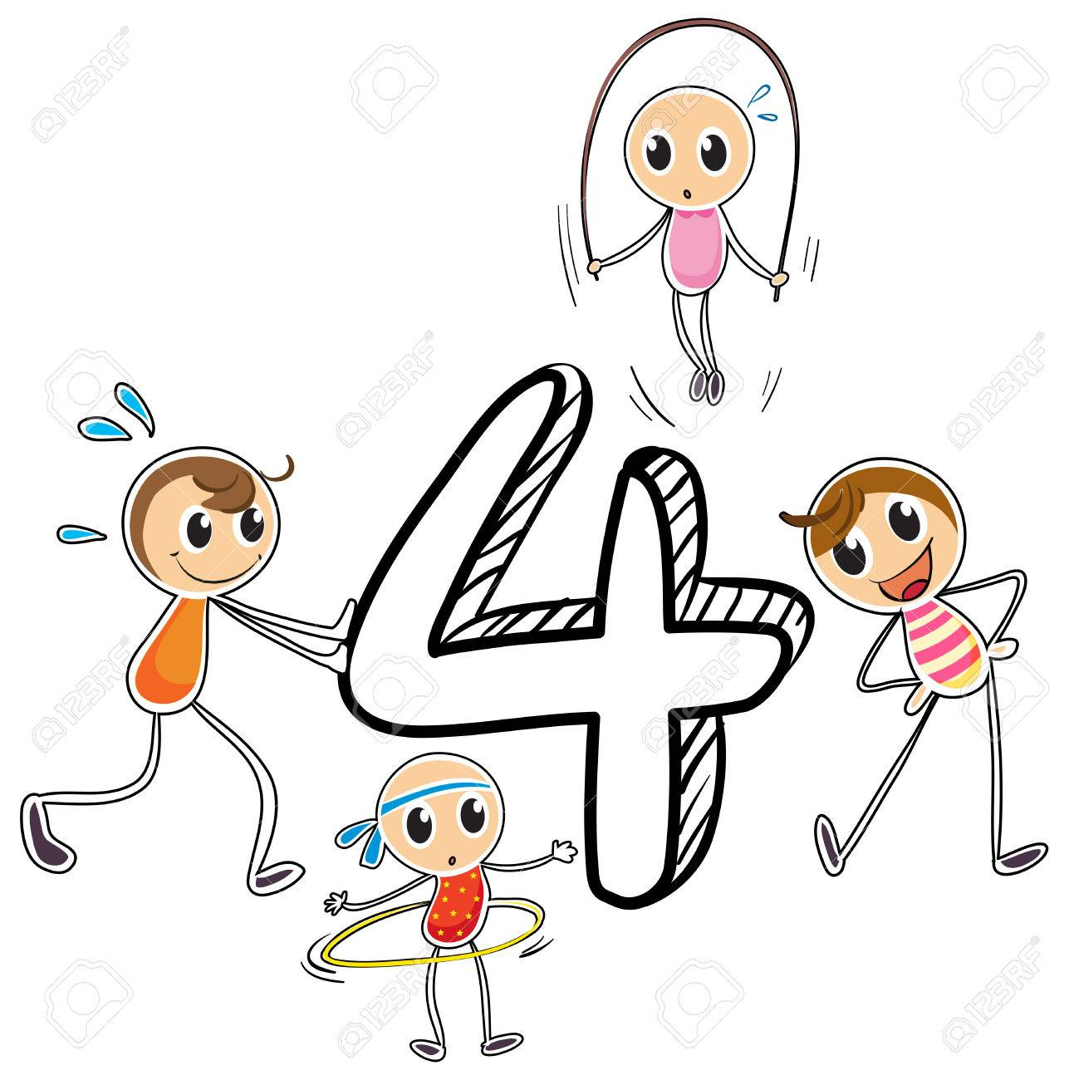
Diferentes maneras de aprendizaje en los niños:
Algunos niños utilizan procedimiento en los que representan gráficamente las figuras. Primero dibujan todo y luego cuentan
Otros representan gráficamente los paquetes y simbólicamente las figuras
Algunos representan directamente las figuras agrupándolas de a 4 sin necesidad de dibujarlas adentro de los paquetes
Otros niños utilizan algún tipo de material para armas grupos de 4 para posteriormente contarlas

